Slide 1










Institut Teknologi Sepuluh Nopember
Mata Kuliah Penambangan Data
Analisis Association Rule Mining (ARM) dan
Sequential Pattern Mining (SPM) Pada
Indeks Istanbul Stock Exchange ( ISE)
Keterkaitan Pasar Saham Global dengan
Indeks Istanbul Stock Exchange, 2009-2011
Dosen Pengampu :
Dr. Imam Mukhlash, S.Si., M.T.
Raychana Maharani Zahra
5002231024
Aisyah Ayu Shafira Putri
5002231022
Regan Alif Ardyanto
5002231116

Slide 2



Institut Teknologi Sepuluh Nopember
DAFTAR ISI
1
4
Pendahuluan
Sequential Pattern Mining
2
5
Overview Dataset
Uji Sensitivitas
3
6
Association Rule Mining
Kesimpulan

Slide 3


Institut Teknologi Sepuluh Nopember
Institut Teknologi Sepuluh Nopember
PENDAHULUAN
PENDAHULUAN
Latar Belakang
Perbedaan waktu perdagangan dan keterkaitan pasar global membuka peluang untuk mengidentifikasi pola pergerakan antarindeks saham.
1
3
Keterkaitan Antarindeks Saham
Perbedaan Waktu Perdagangan
  Pergerakan indeks saham global dapat menunjukkan keterkaitan melalui kondisi pasar yang bergerak searah maupun berlawanan.
  Hubungan tersebut dapat diamati melalui pola kenaikan (Up) dan penurunan (Down) return antarindeks.
S1
S2
S3
Asia
Eropa & Turki
Amerika & global
2
± 06:00
± 15:30-16:30
± 20:00-21:00
Fokus Analisis
  Mengidentifikasi keterkaitan kondisi pasar global dengan pergerakan Istanbul Stock Exchange (ISE).
  Mengamati pola pergerakan yang terjadi secara bersamaan maupun berurutan antarwilayah.
NIKKEI
ISE
SP
DAX
BOVESPA
FTSE
EM
EU
"Perbedaan waktu perdagangan membuka peluang untuk mengidentifikasi pola hubungan antarindeks saham secara berurutan."
Pasar saham global memiliki waktu penutupan yang berbeda sehingga informasi pergerakan pasar tersedia secara bertahap.
Notes:
Urutan sesi ini menjadi dasar ARM lag dan SPM.

Slide 4


Institut Teknologi Sepuluh Nopember
PENDAHULUAN
Rumusan Masalah dan Tujuan
1
2
3
Kombinasi kondisi pasar global apa yang sering terjadi bersamaan dengan naik atau turunnya ISE pada hari yang sama?
Apakah kondisi pasar global pada hari sebelumnya dapat menjadi petunjuk arah ISE hari ini?
Urutan pergerakan antarpasar seperti apa yang sering terjadi dalam beberapa hari, dan bagaimana sentimen menyebar antarwilayah?
METODE
METODE
METODE
ARM hari yang sama
ARM dengan lag t-1
Sequential Pattern Mining
TUJUAN
TUJUAN
TUJUAN
Menemukan co-movement antarindeks dan ISE
Menemukan kondisi hari t-1 yang berasosiasi dengan ISE hari t
Menemukan pola penyebaran sentimen antarwilayah dalam beberapa hari

Slide 5







Institut Teknologi Sepuluh Nopember
PENDAHULUAN
Batasan dan Asumsi Analisis
Periode data
Target: ISE (TL)
Kondisi pasar
5 Jan 2009 sampai 22 Feb 2011, sebanyak 536 hari bursa Istanbul.
ISE_USD tidak dipakai: korelasi 0,94 dan arah sama 87,3% dengan ISE_TL, tetapi ikut membawa kurs.
Up jika return > 0,5σ, Down jika < −0,5σ, sisanya Flat. Flat tidak dijadikan item.
Urutan sesi
Signifikansi
Sifat temuan
Tiga sesi berdasarkan perkiraan jam tutup (UTC). EM ditempatkan di sesi terakhir.
α = 0,05 setelah koreksi Benjamini-Hochberg; improvement aturan minimal 0,02.
Seluruh hasil bersifat asosiatif dan tidak membuktikan hubungan sebab-akibat.

Slide 6
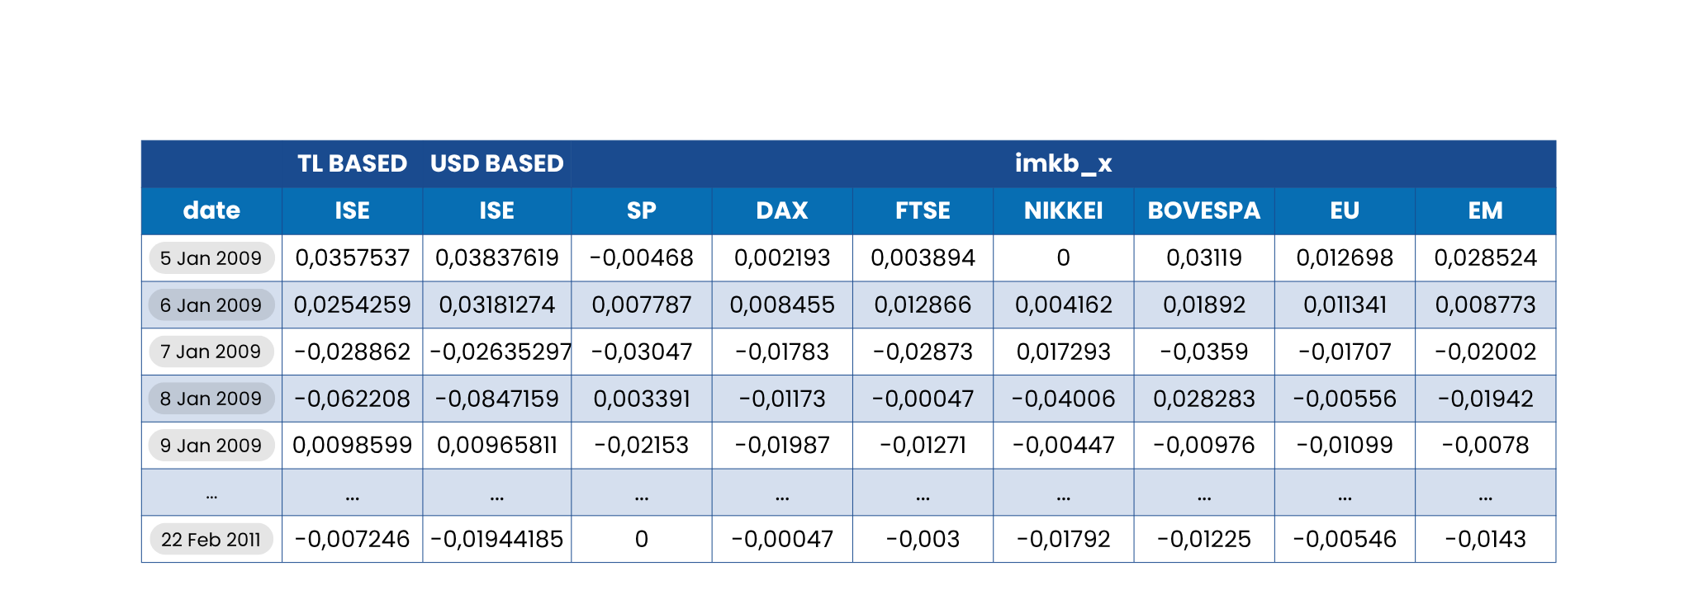
Institut Teknologi Sepuluh Nopember
OVERVIEW DATASET

Slide 7
Struktur Dataset
Institut Teknologi Sepuluh Nopember
Setiap kolom numerik adalah return harian: 2 versi ISE (Turki), 5 indeks negara, dan 2 indeks regional MSCI.
OVERVIEW DATASET
Kolom | Negara / wilayah | Indeks | Makna (nilai = return harian) | σ harian
date | - | Waktu (hari bursa) | Tanggal hari bursa Istanbul; dasar urutan baris | -
ISE_TL | Turki | ISE National 100 (TL) | Gerak harga saham Turki dalam Lira; target analisis | 1,63%
ISE_USD | Turki | ISE National 100 (USD) | Harga saham + kurs USD/TRY; korelasi 0,94 dengan ISE_TL | 2,11%
SP | Amerika Serikat | S&P 500 | 500 saham large-cap Amerika Serikat | 1,41%
DAX | Jerman | DAX | Saham blue-chip Bursa Frankfurt | 1,46%
FTSE | Inggris | FTSE 100 | 100 saham terbesar Bursa London | 1,27%
NIKKEI | Jepang | Nikkei 225 | 225 saham pilihan Bursa Tokyo | 1,49%
BOVESPA | Brasil | Bovespa (São Paulo) | Indeks utama Bursa São Paulo | 1,58%
EU | Eropa (regional) | MSCI Europe | Saham large dan mid-cap negara maju Eropa | 1,30%
EM | Pasar berkembang (global) | MSCI Emerging Markets | Saham pasar berkembang di berbagai benua | 1,05%
Return harian indeks saham Turki (ISE 100) bersama tujuh indeks global, dipakai untuk menggali keterkaitan antarpasar lewat Association Rule Mining dan Sequential Pattern Mining.
536
10
baris data (hari bursa Istanbul)
kolom: 1 tanggal + 9 numerik
0
2,1 th
missing value dan tanggal ganda
5 Jan 2009 sampai 22 Feb 2011
SUMBER
UCI Machine Learning Repository, Akbilgic (2013), lisensi CC BY 4.0. Data asal imkb.gov.tr dan finance.yahoo.com.
Waktu
Target (ISE_TL) dan pembanding (ISE_USD)
Fitur: 7 indeks global
Catatan kualitas: return 0 pada indeks non-Turki berarti bursa tersebut libur saat Istanbul buka (NIKKEI 34 hari, BOVESPA 29, SP 18, FTSE 14, DAX 10, EU 5). Nilai dibiarkan apa adanya, tidak diimputasi.

Slide 8
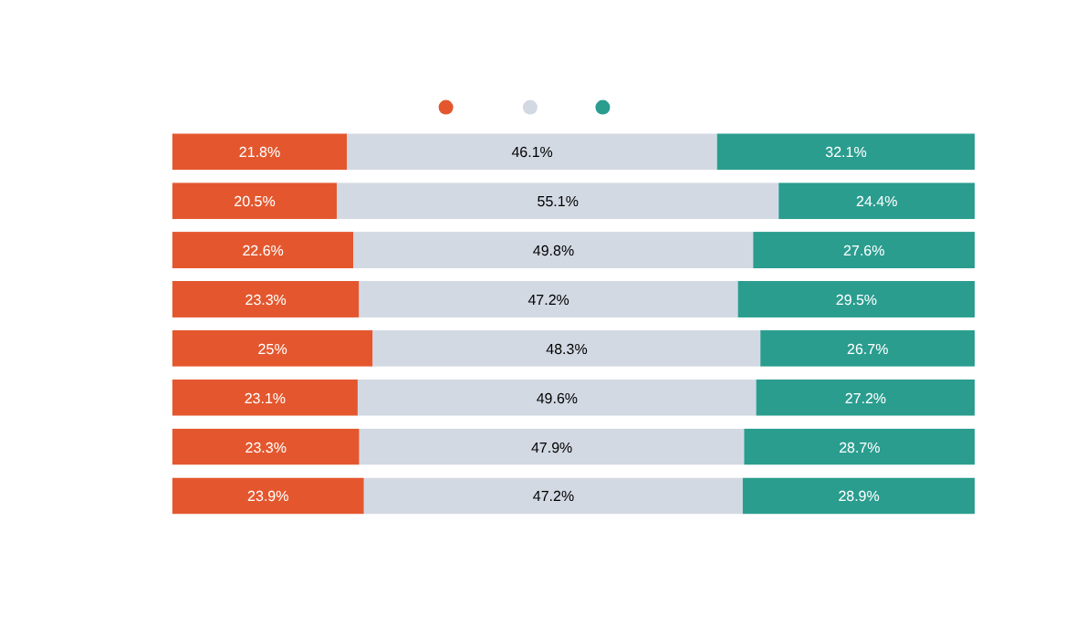
Institut Teknologi Sepuluh Nopember
PREPROCESSING DATA
Mengubah Return Menjadi Kondisi Pasar
Ambang diskretisasi menyesuaikan volatilitas tiap indeks
1
Target: ISE (TL)
Distribusi kondisi pasar setelah diskretisasi
Mencerminkan pergerakan saham Turki tanpa pengaruh kurs. Arah TL dan USD sama pada 87,3% hari.
2
Diskretisasi ±0,5σ
Up jika r > 0,5σ, Down jika r < −0,5σ, selain itu Flat. Ambang ISE ±0,81%, EM ±0,53%.
3
Bentuk data mining
ARM menggunakan 16 item transaksi harian, sedangkan SPM menggunakan 534 jendela sekuensial dari 3 hari × 3 sesi perdagangan (Asia → Eropa dan Turki → Amerika).
Notes:
Kondisi Flat tidak dijadikan item karena tidak membawa sinyal arah.

Slide 9
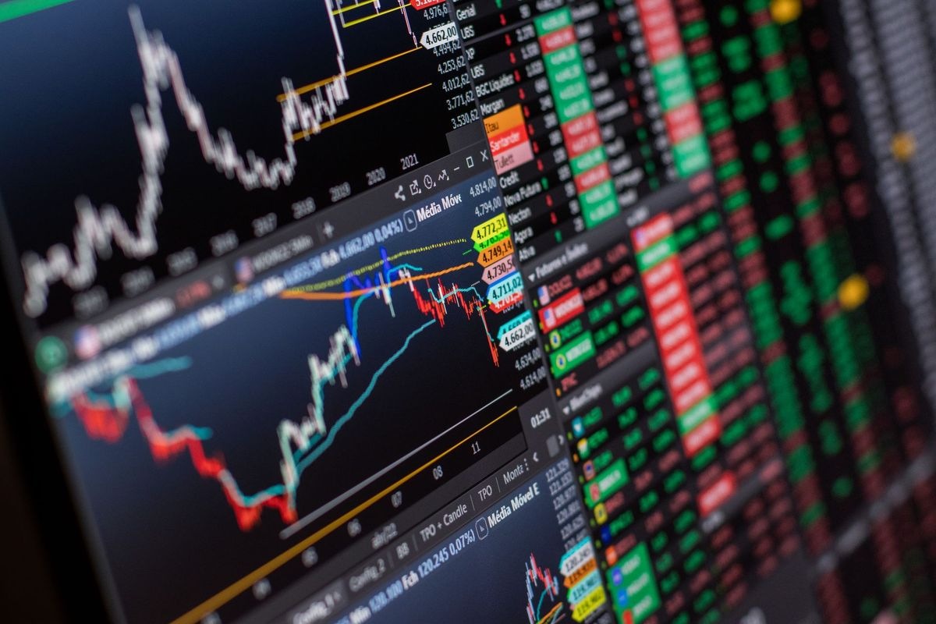

Institut Teknologi Sepuluh Nopember
ASSOCIATION RULE MINING
ALUR PENGERJAAN
1
Transaksi
2
Apriori
3
Aturan
4
Uji Statistik
1 hari bursa = 1 transaksi.
Mencari kombinasi kondisi yang muncul cukup sering (> minimum support).
Kombinasi disusun menjadi aturan
Jika kondisi global⇒ISE↓/ ISE↑,
lalu dihitung support, confidence, dan lift.
Aturan diuji Fisher, dikoreksi Benjamini-Hochberg, dan harus lebih kuat dari versi sederhananya.
Isinya kondisi indeks yang naik atau turun hari itu. Kondisi Datar tidak dijadikan item.
Kombinasi yang jarang langsung dibuang.

Slide 10
Institut Teknologi Sepuluh Nopember
ASSOCIATION RULE MINING · TAHAP 1 DAN 2
Transaksi dan Algoritma Apriori
Tabel transaksi one-hot
Cara kerja Apriori
Hari | SP↑ | SP↓ | DAX↑ | DAX↓ | FTSE↑ | FTSE↓ | NIK↑ | NIK↓ | BOV↑ | BOV↓ | EU↑ | EU↓ | EM↑ | EM↓ | ISE↑ | ISE↓
5 Jan 09 | · | · | · | · | · | · | · | · | ■ | · | ■ | · | ■ | · | ■ | ·
6 Jan 09 | ■ | · | ■ | · | ■ | · | · | · | ■ | · | ■ | · | ■ | · | ■ | ·
7 Jan 09 | · | ■ | · | ■ | · | ■ | ■ | · | · | ■ | · | ■ | · | ■ | · | ■
8 Jan 09 | · | · | · | ■ | · | · | · | ■ | ■ | · | · | · | · | ■ | · | ■
1
Hitung support setiap item tunggal, yaitu persentase hari item itu muncul. Buang yang di bawah 5%.
Gabungkan item yang lolos menjadi pasangan, hitung lagi, buang yang jarang. Ulangi sampai 4 item (3 indeks global + ISE).
2
Kotak berwarna = kondisi terjadi. Setiap indeks punya 2 item (↑ dan ↓); Datar dibiarkan kosong karena tidak membawa sinyal arah.
Prinsip pemangkasan: jika satu item saja sudah jarang (di bawah 5%), semua kombinasi yang memuatnya pasti lebih jarang, jadi tidak perlu dihitung. Ini yang membuat Apriori cepat.
3
536
16
4,09
Contoh penelusuran dari data (batas lolos 5%):
{DAX↓}
121 hari
22,6%
✓
transaksi (hari bursa)
item (8 indeks × naik/turun)
item rata-rata per hari
{DAX↓, EM↓}
71 hari
13,2%
✓
{DAX↓, EM↓, ISE↓}
48 hari
9,0%
✓
Mengapa Datar tidak dijadikan item?
Sekitar 46% sampai 55% hari tergolong Datar, termasuk hari libur bursa lain (return 0). Jika ikut dihitung, aturan seperti "Jepang Datar ⇒ ..." akan membanjiri hasil tanpa memberi informasi arah pasar.
{BOVESPA↓, DAX↓, EM↓, ISE↓}
34 hari
6,3%
✓
Semakin banyak syarat, semakin jarang terjadi. Itemset terakhir tetap lolos (6,3% ≥ 5%) dan siap disusun menjadi aturan.
Notes:
Base rate: ISE naik pada 32,1% hari dan turun pada 21,8% hari.

Slide 11
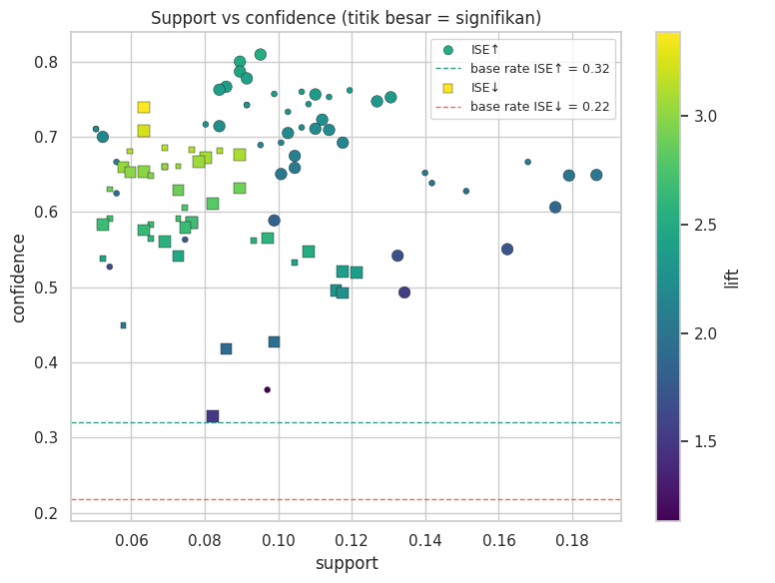
Institut Teknologi Sepuluh Nopember
ASSOCIATION RULE MINING · TAHAP 3
Menyusun Aturan dan Mengukur Kekuatannya
Itemset yang lolos Apriori dipecah menjadi syarat (antecedent) ⇒ hasil (konsekuen), dengan hasil yang selalu tentang ISE.
Sebaran 94 aturan hari yang sama
Itemset
{BOVESPA↓, DAX↓, EM↓, ISE↓}
→
Aturan
Brasil↓ + Jerman↓ + Negara berkembang↓ ⇒ ISE↓
Filter penyusunan aturan
Hasil hanya boleh ISE↑ atau ISE↓, dan syarat tidak boleh memuat ISE hari yang sama.
Aturan terbentuk
Hari sama: 94 (49 ISE↑, 45 ISE↓)
Lag t-1: 102 (59 ISE↑, 43 ISE↓)
Support
34 ÷ 536
6,3%
Dari seluruh hari, 6,3% hari ketiga pasar turun dan ISE ikut turun.
n(syarat ∩ hasil) ÷ N
Confidence
34 ÷ 46
73,9%
Setiap kali ketiga pasar turun bersamaan (46 hari), ISE ikut turun 34 kali.
n(syarat ∩ hasil) ÷ n(syarat)
Base rate
117 ÷ 536
21,8%
Peluang ISE turun pada hari biasa, tanpa syarat apa pun. Ini patokan pembanding.
n(hasil) ÷ N
Garis putus-putus = base rate (ISE↑ 0,32; ISE↓ 0,22). Hampir semua aturan berada jauh di atasnya. Aturan ISE↓ (kotak) lift-nya lebih tinggi meskipun confidence-nya lebih rendah, karena patokannya lebih kecil. Karena itu lift dipakai sebagai ukuran utama.
Lift
73,9% ÷ 21,8%
3,39
Syarat ini menaikkan peluang ISE turun 3,4 kali lipat. Lift > 1 berarti syarat benar-benar berpengaruh.
confidence ÷ base rate
Notes:
n ant. = jumlah hari antecedent terjadi; n kej. = jumlah hari antecedent dan target terjadi bersamaan.

Slide 12
Institut Teknologi Sepuluh Nopember
ASSOCIATION RULE MINING · TAHAP 4
Menyaring Aturan dengan Uji Statistik
p-value = peluang sebuah pola muncul hanya karena kebetulan. Makin kecil, makin yakin polanya nyata. Patokan umum: di bawah 0,05 (5%).
1
Fisher's Exact Test
2
Koreksi Benjamini-Hochberg
3
Syarat improvement
TUJUAN
TUJUAN
TUJUAN
Mengecek apakah satu aturan benar-benar nyata atau hanya kebetulan.
Mencegah aturan palsu karena terlalu banyak aturan diuji sekaligus (94 dan 102).
Membuang syarat tambahan yang tidak membuat aturan lebih kuat.
CARA KERJA
CARA KERJA
CARA KERJA
1
Hitung peluang ISE turun saat syarat terjadi: 34 dari 46 hari = 74%.
1
Seperti 100 orang melempar koin: pasti ada yang dapat 5 angka berturut-turut hanya karena untung.
1
Bandingkan confidence aturan dengan versi tanpa satu syaratnya.
Hitung peluang ISE turun saat syarat tidak terjadi: 83 dari 490 hari = 17%.
›
›
Hitung selisihnya. Jika naik kurang dari 2 poin persen, syarat tambahan itu tidak berguna.
2
2
Semua aturan diurutkan dari p-value terkecil, lalu p-value disesuaikan menjadi q-value.
2
3
Ukur seberapa mungkin selisih 74% vs 17% muncul karena kebetulan. Hasilnya p-value.
Aturan peringkat atas diberi batas paling ketat, lalu batasnya melonggar bertahap.
3
Lift juga harus di atas 1, artinya syarat benar-benar menaikkan peluang.
3
CONTOH DARI DATA
CONTOH DARI DATA
CONTOH DARI DATA
Brasil↓ + Jerman↓ + EM↓ ⇒ ISE↓
p ≈ 0,000000000000002 → hampir mustahil kebetulan
Brasil(t-1)↓ + ISE(t-1)↓ ⇒ ISE↓
p = 0,028 (lolos), tapi q = 0,060 → gugur
Brasil(t-1)↓ ⇒ ISE↓ : confidence 35,0%
+ Eropa(t-1)↓ : confidence tidak naik (−0,04 poin) → gugur
Lolos jika p < 0,05 → kandidat nyata, lanjut ke tahap 2
Lolos jika q < 0,05 → maksimal 5% aturan yang palsu
Lolos jika lift > 1 dan confidence naik ≥ 2 poin
Hasil penyaringan
53 dari 94 lolos
6 dari 102 lolos
Hari yang sama (RM 1)
Lag t-1 (RM 2)
Aturan dinyatakan signifikan hanya jika lolos ketiga tahap sekaligus.
Hubungan antarpasar di hari yang sama kuat
Petunjuk dari kondisi kemarin lemah

Slide 13
Institut Teknologi Sepuluh Nopember
ASSOCIATION RULE MINING · HASIL
Overview Hasil Akhir ARM
Diurutkan berdasarkan peringkat lift dari seluruh aturan signifikan. Base rate (peluang hari biasa): ISE naik 32,1%, ISE turun 21,8%.
Cara membaca: Brasil↓ + Jerman↓ + EM↓ terjadi pada 46 hari (Muncul). Di hari-hari itu ISE ikut turun 34 kali (Ikut). Confidence = 34 ÷ 46 = 74%. Lift = 74% ÷ 21,8% = 3,39, artinya 3,4 kali lebih sering dari hari biasa.
RM 1 · Kondisi global hari yang sama
53 dari 94 aturan signifikan
RM 2 · Kondisi kemarin (t-1)
6 dari 102 aturan signifikan
 | Kondisi global ⇒ ISE | Muncul | Ikut | Conf. | Lift
 | Saat ISE turun
1 | Brasil↓ + Jerman↓ + EM↓ ⇒ ISE↓ | 46 | 34 | 73,9% | 3,39
2 | Brasil↓ + EM↓ + Eropa↓ ⇒ ISE↓ | 48 | 34 | 70,8% | 3,25
3 | Jerman↓ + EM↓ ⇒ ISE↓ | 71 | 48 | 67,6% | 3,10
 | Saat ISE naik
19 | EM↑ + Eropa↑ + Amerika↑ ⇒ ISE↑ | 63 | 51 | 81,0% | 2,52
21 | Brasil↑ + Jerman↑ + EM↑ ⇒ ISE↑ | 60 | 48 | 80,0% | 2,49
23 | Jerman↑ + EM↑ + Amerika↑ ⇒ ISE↑ | 61 | 48 | 78,7% | 2,45
 | Kondisi kemarin ⇒ ISE hari ini | Muncul | Ikut | Conf. | Lift | Konsisten?
1 | Brasil↑ + Jepang↓ ⇒ ISE↑ | 29 | 17 | 58,6% | 1,83 | Data sedikit
2 | Inggris↓ + Amerika↓ ⇒ ISE↓ | 66 | 25 | 37,9% | 1,73 | Hilang
3 | Eropa↓ + Amerika↓ ⇒ ISE↓ | 69 | 26 | 37,7% | 1,72 | Hilang
4 | Brasil↓ ⇒ ISE↓ | 123 | 43 | 35,0% | 1,60 | Ya
5 | Amerika↓ ⇒ ISE↓ | 110 | 37 | 33,6% | 1,54 | Hilang
6 | Jepang↓ ⇒ ISE↑ | 133 | 59 | 44,4% | 1,39 | Ya, rapuh
Konsisten = lift tetap di atas 1 saat data dibagi dua periode (2009 sampai pertengahan 2010, lalu sisanya).
Penurunan serentak paling kuat
Kenaikan: confidence tinggi, lift lebih kecil
Kondisi kemarin jauh lebih lemah
Tiga aturan teratas semuanya tentang ISE turun, dengan lift 3,10 sampai 3,39. Artinya, saat syarat itu terjadi, ISE turun 3 kali lebih sering dibanding hari biasa (21,8%).
Pada aturan ISE naik, confidence mencapai 79 sampai 81%, tetapi lift hanya sekitar 2,5. Ini karena ISE memang sudah sering naik di hari biasa (32,1%), sehingga lonjakannya tidak sebesar aturan turun.
Dengan kondisi yang sama, lift turun saat diambil dari hari kemarin: Brasil↓ dari 1,96 menjadi 1,60, Amerika↓ dari 1,92 menjadi 1,54. Hanya 6 dari 102 aturan lag yang lolos uji.
Notes:
Aturan NIKKEI(t-1)↓ ⇒ ISE↑ arahnya berlawanan; diperlakukan sebagai hipotesis karena tidak kokoh terhadap perubahan ambang.

Slide 14
Institut Teknologi Sepuluh Nopember
ASSOCIATION RULE MINING · KESIMPULAN
Kesimpulan
RM 1
Kondisi pasar global apa yang muncul bersamaan dengan naik/turunnya ISE di hari yang sama?
RM 2
Apakah kondisi pasar dunia kemarin bisa menjadi petunjuk arah ISE hari ini?
ISE ikut bergerak ketika beberapa pasar dunia bergerak serentak.
Bisa, tetapi lemah. Hanya penurunan Brasil yang konsisten.
Hari biasa
Dengan syarat
Hari biasa
→
Brasil, Jerman, dan EM turun bersamaan → ISE ikut turun
→
Dengan syarat
Brasil turun kemarin → ISE turun hari ini
22%
74%
22%
35%
34 dari 46 hari (confidence). 22% = peluang ISE turun di hari biasa.
43 dari 123 hari (confidence). Lift 1,60, jauh di bawah aturan hari yang sama (3,39).
Hari biasa
Apakah polanya bertahan di dua periode? (lift di atas 1 = masih berlaku)
→
Dengan syarat
EM, Eropa, dan Amerika naik bersamaan → ISE ikut naik
32%
81%
Aturan kemarin | 2009 – pertengahan 2010 | Sisanya | Kesimpulan
Brasil↓ ⇒ ISE↓ | 1,57 | 1,68 | Konsisten
Amerika↓ ⇒ ISE↓ | 1,66 | 0,76 | Hilang
Jepang↓ ⇒ ISE↑ | 1,35 | 1,47 | Konsisten, tapi rapuh
51 dari 63 hari (confidence). 32% = peluang ISE naik di hari biasa.
Satu pasar saja tidak cukup. Jerman naik sendirian hanya membuat ISE ikut naik 96 dari 148 hari (65%). Saat tiga pasar naik bersama, angkanya menjadi 81%.
Efek turun lebih kuat dari efek naik. Peluang ISE turun melonjak 3,4 kali (22% → 74%), sedangkan peluang naik hanya 2,5 kali (32% → 81%).
Turki paling dekat dengan Eropa. Bursanya buka di jam yang sama, sehingga bereaksi terhadap berita yang sama.
Mengapa lemah? Pasar cepat menyerap berita. Kabar dari kemarin sudah tercermin di harga saat bursa Turki buka, sehingga hanya 6 dari 102 aturan yang lolos uji.
Mengapa Brasil? Bursa Brasil tutup paling akhir, jadi membawa sentimen negara berkembang yang paling baru.
Bursa Turki biasanya ikut bergerak ketika beberapa pasar dunia bergerak bersamaan di hari yang sama. Saat pasar Brasil, Jerman, dan negara berkembang turun bersama, bursa Turki ikut turun 74% dari kejadian, padahal di hari biasa hanya 22%. Saat pasar negara berkembang, Eropa, dan Amerika naik bersama, bursa Turki ikut naik 81% dari kejadian, padahal di hari biasa hanya 32%. Artinya, bursa Turki mudah terbawa suasana pasar dunia, terutama saat pasar sedang turun.
Kondisi pasar dunia kemarin hanya sedikit membantu menebak arah bursa Turki hari ini. Dari 102 pola yang diuji, hanya 6 yang terbukti, dan yang paling bisa dipercaya hanya satu: jika pasar Brasil turun kemarin, peluang bursa Turki turun hari ini naik dari 22% menjadi 35%. Karena peluangnya masih di bawah separuh, pola ini lebih cocok dipakai sebagai tanda untuk berhati-hati, bukan untuk meramalkan pasar.
Batasan: aturan menunjukkan hubungan, bukan sebab-akibat. Data 2009 sampai 2011 (masa pemulihan pasca krisis).

Slide 15



Institut Teknologi Sepuluh Nopember
SEQUENTIAL PATTERN MINING
Proses SPM dirancang untuk menjawab Rumusan Masalah 3 (RM 3), yaitu menemukan pola urutan pergerakan pasar saham global (S&P 500, DAX, FTSE, Nikkei, Bovespa, MSCI Europe, MSCI Emerging Markets) dan dampaknya terhadap indeks ISE (Istanbul Stock Exchange) dalam rentang beberapa hari bursa.

Slide 16


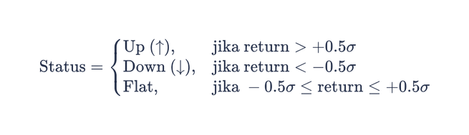
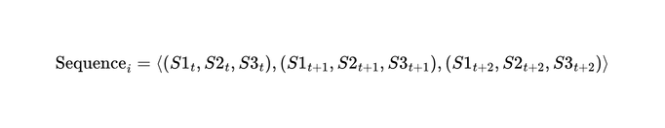
Institut Teknologi Sepuluh Nopember
Langkah Persiapan dan Pemrosesan SPM
Alur pengerjaan analisis Sequential Pattern Mining (SPM) secara teknis:
Menghitung Return Kontinu
Restrukturisasi Itemset ke Sesi Zona Waktu
Ekstraksi Pola Sekuensial (PrefixSpan Algorithm)
Menghitung log return harian dari seluruh variabel indeks saham (Nikkei, DAX, FTSE, SP500, Bovespa, MSCI_EU, MSCI_EM, dan ISE).
Setiap baris tanggal mencakup tiga slot sesi berurutan sesuai jam buka bursa dunia, yaitu S1 untuk Asia (Nikkei), S2 untuk Eropa dan Turki (DAX, FTSE, MSCI_EU, ISE), serta S3 untuk Amerika dan Emerging Markets (SP500, Bovespa, MSCI_EM).
Penerapan parameter pembatas meliputi SPM_MINSUP = 0.20 untuk menyaring pola dengan support minimal 20% dari total jendela, SPM_MAX_ELEMS = 3 untuk menetapkan panjang sekuens maksimal 3 elemen per hari, serta SPM_MAX_ITEMS = 4 untuk membatasi maksimal 4 item dalam satu sesi atau elemen.
Pembentukan Jendela Sekuens (534 Sliding Windows)
Uji Signifikansi & Validasi Sequential Rules
Kuantisasi Simbolik
Memvalidasi sekuens melalui Permutasi Monte Carlo (N = 200) berbasis Dual Model Nol (Independen untuk korelasi antarpasar & Temporal untuk struktur urutan lintas hari) dengan koreksi Benjamini-Hochberg (alpha = 0.05), guna menghasilkan aturan prediktif "Premis (Sesi Sx Hari t / t+1) -> Target (ISE Hari t+2)" yang konsisten pada data out-of-sample (70% train / 30% test).
Data terurut waktu dikelompokkan dengan SPM_WINDOW = 3 hari.
Notes:
Setiap model nol diulang 200 kali; p-value empiris dikoreksi Benjamini-Hochberg.

Slide 17
Institut Teknologi Sepuluh Nopember
SEQUENTIAL PATTERN MINING
Proses Didalam SPM
Contoh satu sekuens: 3 hari × 3 sesi
1
PrefixSpan: Mencari pola urutan yang muncul di minimal 20% dari 534 jendela.
Asia
Eropa & Turki
Amerika & EM
Hari 1
-
TURKI↑
AMERIKA↑, EM↑
Uji dengan data acak: Pola dibandingkan dengan data yang diacak 200 kali.
2
Hari 2
-
EROPA↑, TURKI↑
AMERIKA↑, EM↑
Hari 3
ASIA↑
EROPA↓, TURKI↓
AMERIKA↓, EM↓
3
Kategori pola: Transmisi lintas hari (urutan nyata) atau co-movement (hanya bergerak bersama di hari yang sama).
Contoh pola: {AMERIKA↓} → {ASIA↓}
Muncul di 132 dari 534 jendela (support 24,7%), confidence 51,4%, dan 1,89 kali lebih sering dibanding data yang urutan harinya diacak.

Slide 18
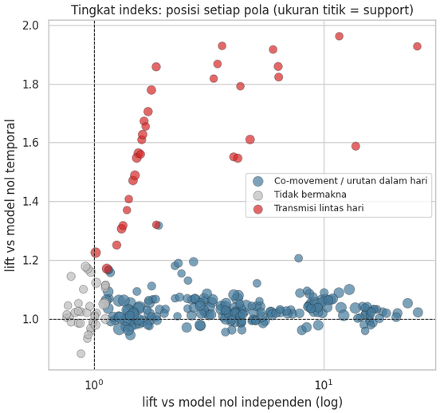
Institut Teknologi Sepuluh Nopember
SPM · HASIL
Pola transmisi lintas hari | Jendela | Support | Conf. | Lift temp.
{DAX↑, EU↑} → {SP↑} → {NIKKEI↑} | 110 | 20,6% | 48,5% | 1,96
{DAX↑} → {SP↑} → {NIKKEI↑} | 112 | 21,0% | 47,9% | 1,93
{DAX↓, EU↓, FTSE↓} → {NIKKEI↓} | 110 | 20,6% | 50,5% | 1,93
{DAX↓, FTSE↓} → {NIKKEI↓} | 113 | 21,2% | 50,4% | 1,92
{EU↑} → {SP↑} → {NIKKEI↑} | 112 | 21,0% | 46,9% | 1,87
Pola Urutan Antarpasar
201
33
36
Posisi 270 pola (notebook)
co-movement
transmisi lintas hari
tidak bermakna
Titik merah = transmisi lintas hari. Dari 270 pola, mayoritas hanya co-movement.
26 dari 33 pola transmisi berakhir di NIKKEI: Tokyo, yang buka paling awal, menyerap sentimen Eropa dan Amerika dari hari sebelumnya.

Slide 19
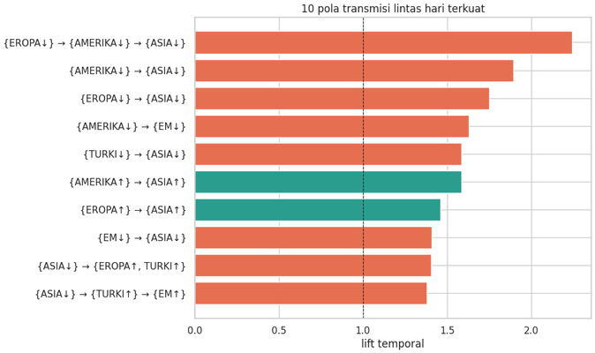
Institut Teknologi Sepuluh Nopember
SPM · HASIL
Pola Urutan Antarwilayah
EROPA↓
AMERIKA↓
ASIA↓
Pola terkuat: support 20%, lift temporal 2,24
Pola transmisi lainnya | Jendela | Support | Conf. | Lift temp.
{AMERIKA↓} → {ASIA↓} | 132 | 24,7% | 51,4% | 1,89
{EROPA↓} → {ASIA↓} | 139 | 26,0% | 51,1% | 1,75
{TURKI↓} → {ASIA↓} | 116 | 21,7% | 42,2% | 1,58
{AMERIKA↑} → {ASIA↑} | 143 | 26,8% | 44,3% | 1,58
{ASIA↓} → {EROPA↑, TURKI↑} | 109 | 20,4% | 34,8% | 1,40
Lift temporal (notebook)
63 pola diuji: 31 co-movement, 16 transmisi lintas hari, 16 tidak bermakna.
Asia menyusul Eropa dan Amerika.

Slide 20
Institut Teknologi Sepuluh Nopember
UJI SENSITIVITAS
Apakah Hasil Tetap Sama Jika Ambang Diubah?
Temuan | 0,25σ | 0,50σ | 0,75σ | Status
ARM hari sama: aturan signifikan ISE↓ | 48 | 27 | 18 | Kokoh
Lag: BOVESPA(t-1)↓ ⇒ ISE↓ (lift) | 1,41* | 1,60* | 1,85* | Kokoh
Lag: NIKKEI(t-1)↓ ⇒ ISE↑ (lift) | 1,11 | 1,39* | 1,39 | Rapuh
Amerika → ISE, turun (lift) | 1,50* | 1,66* | 1,65* | Kokoh
Amerika → ISE, naik (lift) | 1,17* | 1,22 | 1,04 | Rapuh
Amerika → Asia, turun (lift) | 1,80* | 2,40* | 3,19* | Kokoh
Kokoh: pola hari sama, BOVESPA kemarin, dan jalur turun ke ISE.
Rapuh: sinyal arah naik pada lag dan pada penyebaran ke ISE.
Analisis diulang dengan ambang 0,25σ dan 0,75σ. Tanda * = signifikan setelah koreksi Benjamini-Hochberg.

Slide 21

Institut Teknologi Sepuluh Nopember
SPM · HASIL AKHIR
Jawaban RM 3
1
Mayoritas hanya co-movement
2
Sentimen bergerak Barat ke Timur
3
ISE bagian dari blok Eropa
201 / 270
2,24
36,4%
pola antarpasar hanya bergerak bersama di hari yang sama, bukan urutan lintas hari.
lift temporal rantai Eropa↓ → Amerika↓ → Asia↓ (Asia menyusul esok hari).
peluang ISE turun setelah Amerika turun kemarin (biasanya 21,9%); hanya sentimen turun yang masuk.

Slide 22

Institut Teknologi Sepuluh Nopember
KESIMPULAN
Keseluruhan Hasil Analisis ARM dan SPM
1
RM 1: Hari yang sama
2
RM 2: Kondisi kemarin (t-1)
3
RM 3: Pola urutan (SPM)
74%
35%
2,24
peluang ISE turun saat Brasil, Jerman, dan EM turun bersamaan (biasanya 22%). Lift 3,39; 53 dari 94 aturan signifikan.
peluang ISE turun jika Brasil turun kemarin (biasanya 22%). Hanya 6 dari 102 aturan lolos, jadi petunjuknya lemah.
lift temporal rantai Eropa↓ → Amerika↓ → Asia↓. Sebagian besar pola hanya co-movement; sentimen bergerak Barat ke Timur.
Uji sensitivitas: pola hari yang sama dan jalur turun ke ISE kokoh; sinyal naik rapuh.
Batasan: hasil bersifat asosiatif, bukan sebab-akibat; data 2009 sampai 2011.

Slide 23

Institut Teknologi Sepuluh Nopember
TERIMA KASIH

